Slide 1
LES TRIS

Slide 2
INTRODUCTION
Définition :
Un tri, c’est un algorithme qui permet d’organiser ce que l’on veut selon un ordre prédéfini Ils permettent entre autres d’optimiser les programmes, à travers la manipulation de données triée.
Notes:
Un tri, c’est un algorithme qui permet d’organiser ce que l’on veut selon un ordre prédéfini Ils permettent entre autres d’optimiser les programmes, à travers la manipulation de données triées, et donc d’être en premier lieu user-friendly pour les différents intervenants sur le programme, ainsi qu’aux utilisateurs, en leur proposant des données classées.

Slide 3
Quel tri utiliser ?
Le choix d’un tri n’est pas à faire à la légère, en effet, trois notions sont à prendre en compte :
La complexité en temps
La complexité en espace
La stabilité

Slide 4
LES types de TRIS

Slide 5
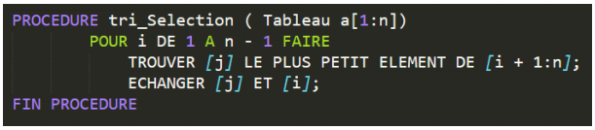
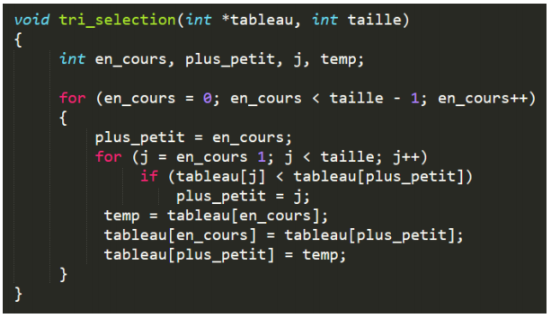
Tri par selection
Notes:
Le principe du tri par sélection/échange (ou tri par extraction) est d'aller chercher le plus petit élément du vecteur pour le mettre en premier, puis de repartir du second élément et d'aller chercher le plus petit élément du vecteur pour le mettre en second, etc...

Slide 6
Tri par insertion
Notes:
C'est le tri du joueur de cartes. On fait comme si les éléments à trier étaient donnés un par un, le premier élément constituant, à lui tout seul, une liste triée de longueur 1. On range ensuite le second élément pour constituer une liste triée de longueur 2, puis on range le troisième élément pour avoir une liste triée de longueur 3 et ainsi de suite... Le principe du tri par insertion est donc d'insérer à la nième itération le nième élément à la bonne place.

Slide 7
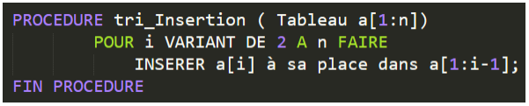
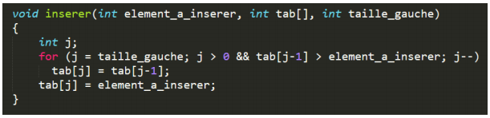

Slide 8
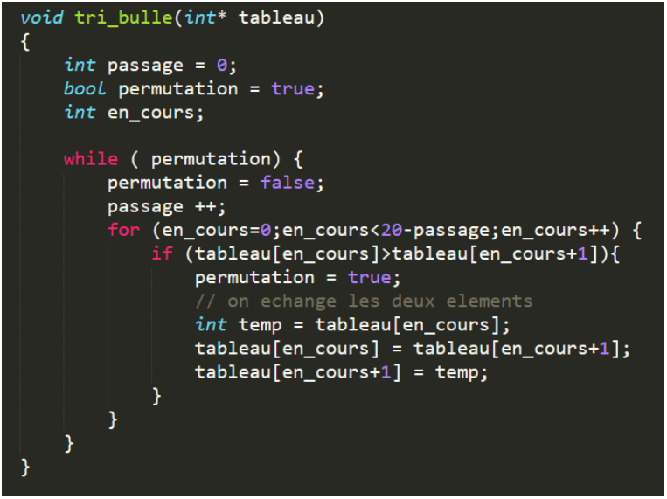
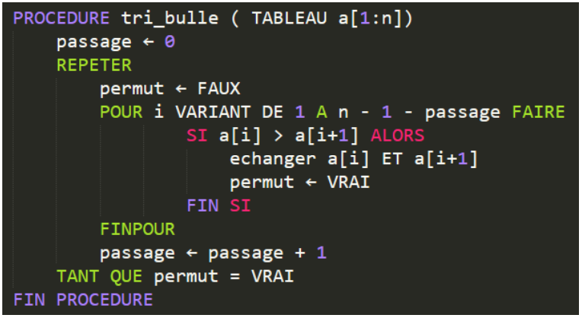
Tri a bulle
Notes:
Le principe du tri à bulles (bubble sort ou sinking sort) est de comparer deux à deux les éléments e1 et e2 consécutifs d'un tableau et d'effecteur une permutation si e1 > e2. On continue de trier jusqu'à ce qu'il n'y ait plus de permutation.
L'algorithme parcourt le tableau et compare les éléments consécutifs. Lorsque deux éléments consécutifs ne sont pas dans l'ordre, ils sont échangés.

Slide 9
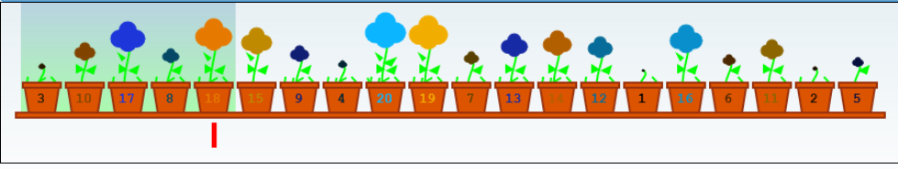
Tri gnome
Notes:
L'algorithme est similaire au tri par bulle, mais, au lieu d’insérer directement l'élément à sa bonne place, l'algorithme effectue une série de permutations, comme dans un tri bulle.

Slide 10
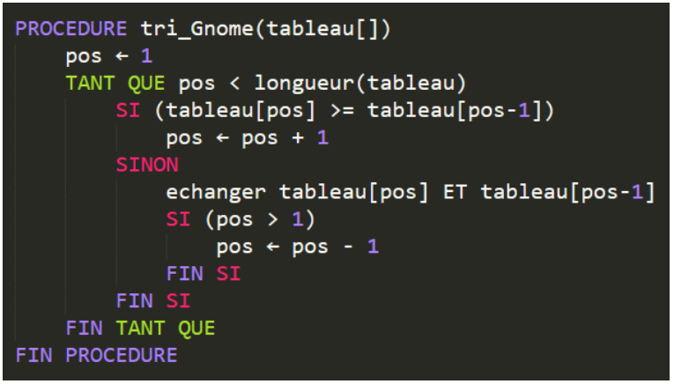
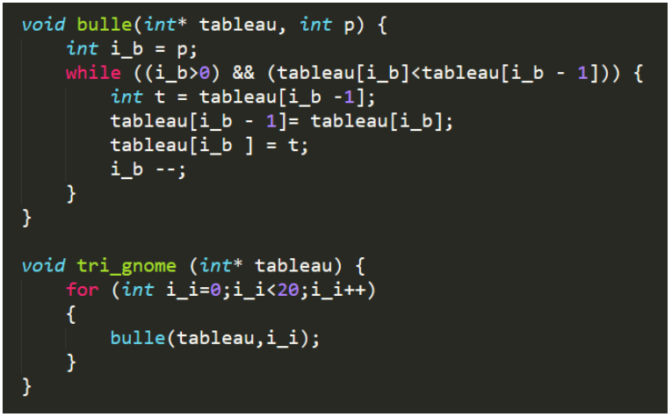

Slide 11
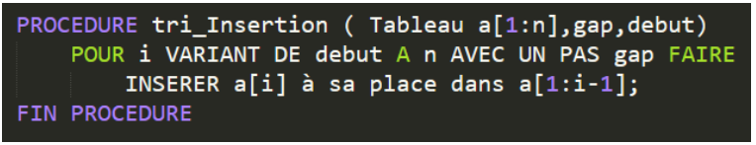
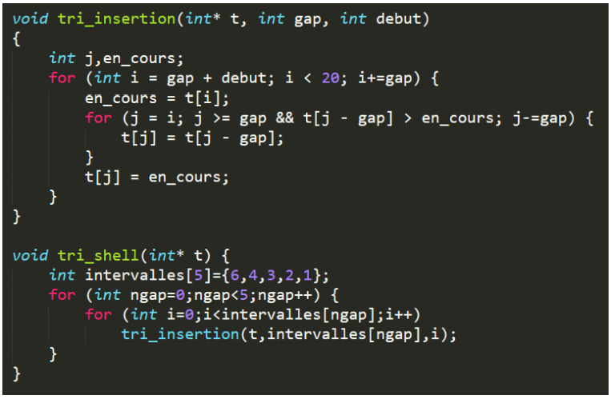
Tri de shell
Notes:
Le tri de Shell trie chaque liste d'éléments séparés de n positions chacun avec le tri par insertion. L'algorithme effectue plusieurs fois cette opération en diminuant n jusqu'à n=1 ce qui équivaut à trier tous les éléments ensemble. .

Slide 12
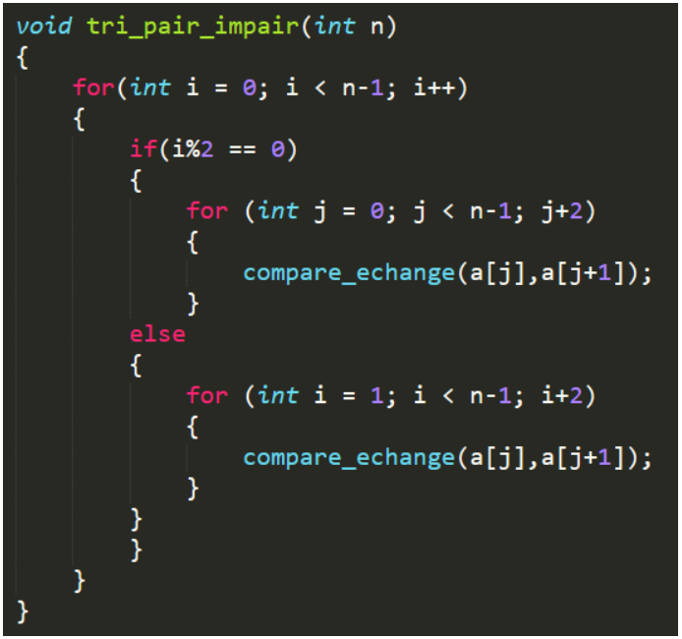
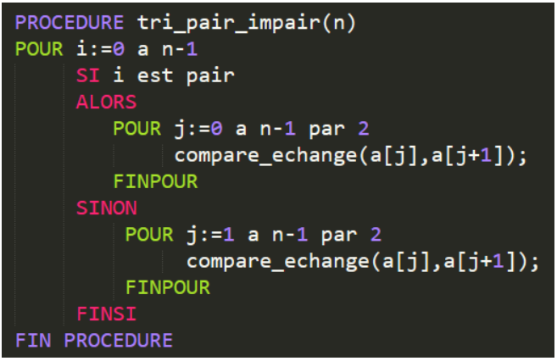
Tri par impair
Notes:
C’est un algorithme de tri simple, basé sur le tri à bulles, avec lequel il partage quelques caractéristiques. Il opère en comparant tous les couples d'éléments aux positions paires et impaires consécutives dans une liste et, si un couple est dans le mauvais ordre (le premier élément est supérieur au second), il en échange les deux éléments.
ERREUR EN VOID C’EST MOD 2 PAS I%2

Slide 13
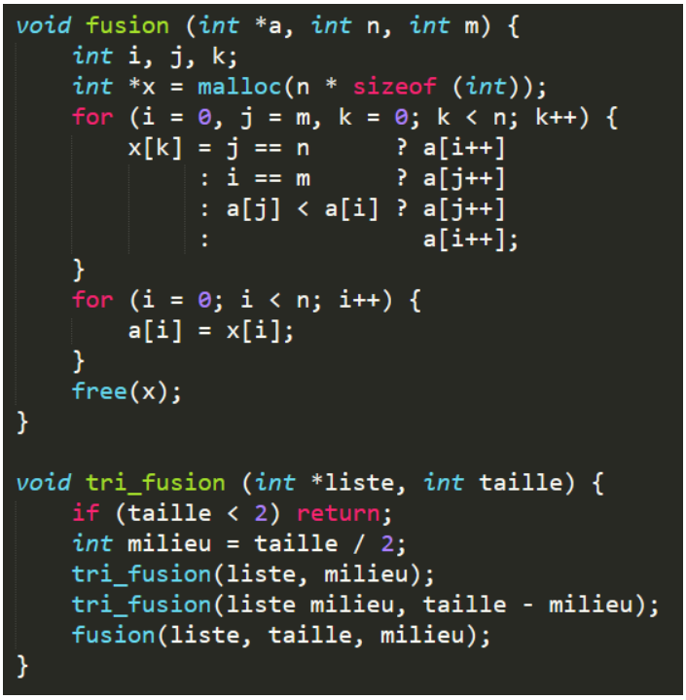
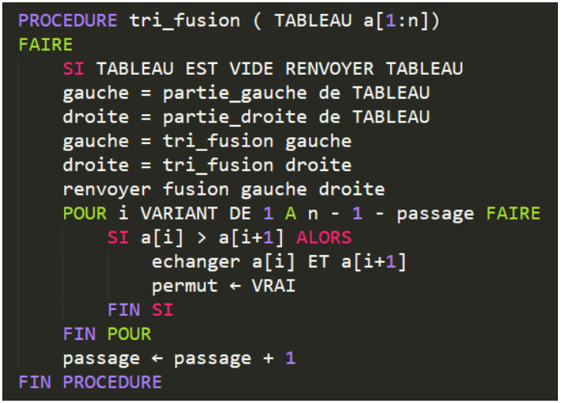
Tri fusion
Notes:
Il s’agit à nouveau d’un tri suivant le paradigme diviser pour régner. Le principe du tri fusion (ou tri par interclassement) en est le suivant :
- On divise en deux moitiés la liste à trier (en prenant par exemple, un élément sur deux pour chacune des listes).
- On trie chacune d’entre elles.
- On fusionne les deux moitiés obtenues pour reconstituer la liste triée.

Slide 14
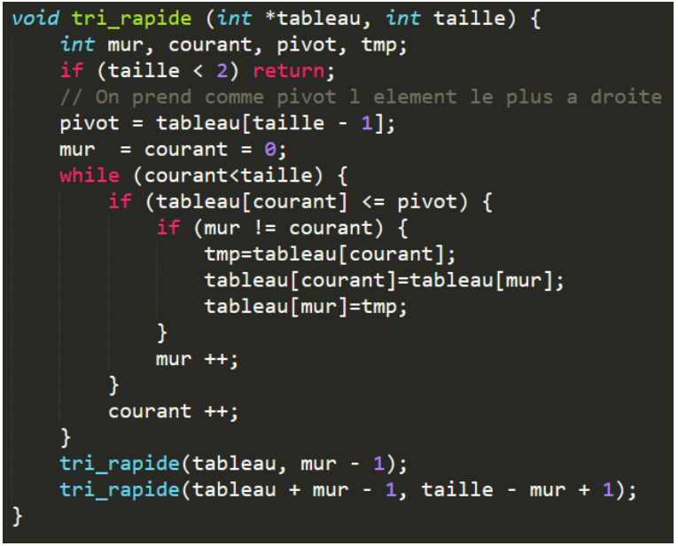
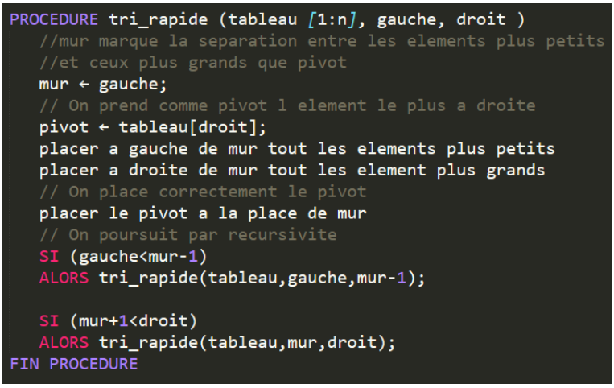
Tri rapide
Notes:
La méthode consiste à placer un élément du tableau (appelé pivot) à sa place définitive, en permutant tous les éléments de telle sorte que tous ceux qui sont inférieurs au pivot soient à sa gauche et que tous ceux qui sont supérieurs au pivot soient à sa droite.
Cette opération s'appelle le partitionnement. Pour chacun des sous-tableaux, on définit un nouveau pivot et on répète l'opération de partitionnement. Ce processus est répété récursivement, jusqu'à ce que l'ensemble des éléments soit trié.

Slide 15
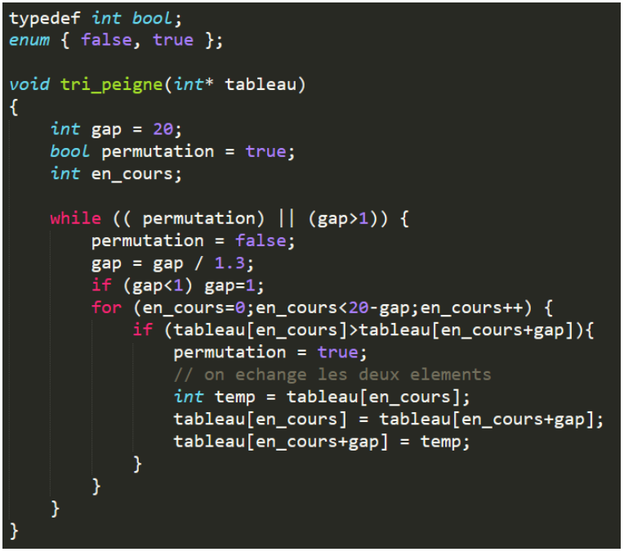
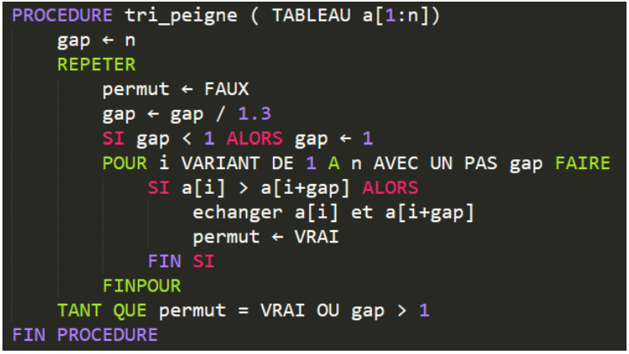
Tri a peigne
Notes:
Le tri à peigne est un algorithme de tri par comparaison qui améliore de façon notable les performances du tri à bulle. Le principe est de ne plus comparer uniquement des éléments adjacents, mais de commencer par comparer des éléments plus lointains, puis de raccourcir progressivement l'intervalle entre les éléments pour aboutir finalement à un tri à bulle classique.

Slide 16
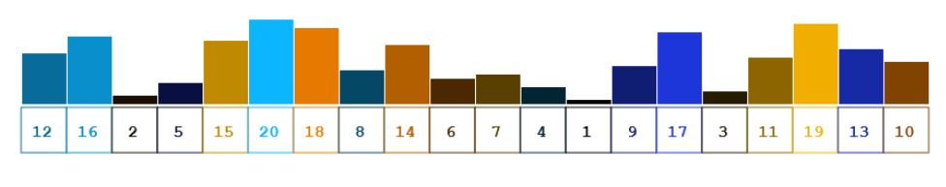
Tri shaker
Notes:
Son principe est identique à celui du tri à bulles, mais il change de direction à chaque passe. C'est une légère amélioration car il permet non seulement aux plus grands éléments de migrer vers la fin de la série mais également aux plus petits éléments de migrer vers le début.

Slide 17
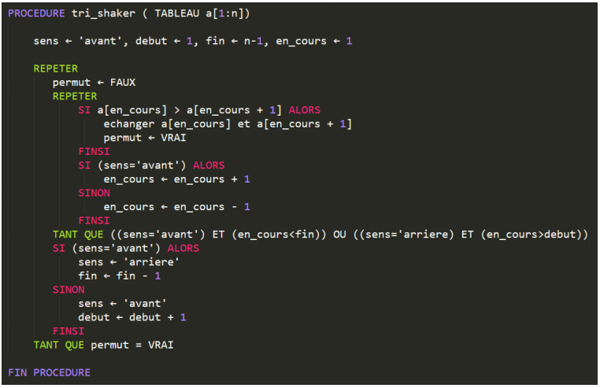
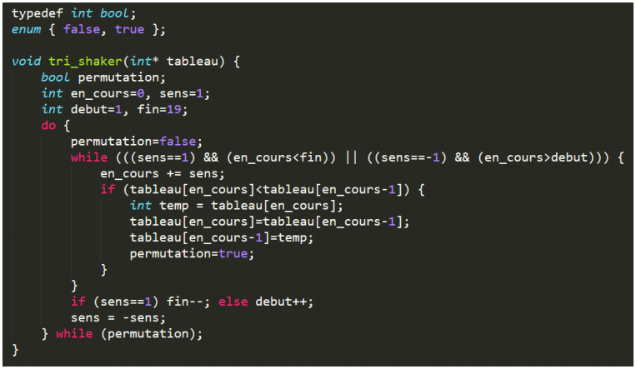

Slide 18
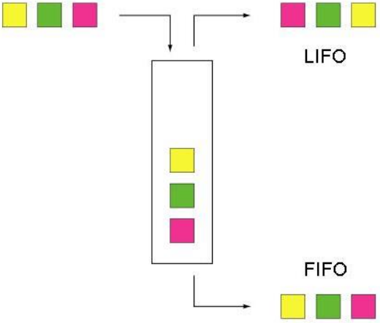
Fifo / Lifo
Notes:
La méthode du premier entré, premier sorti, aussi désignée par son acronyme PEPS ou leurs équivalents en anglais First In, First Out ou FIFO est employée en gestion pour désigner une méthode de gestion des stocks. La première référence entrée, est la première à sortir de la pile.
Last In, First Out, souvent abrégé par l'acronyme LIFO, signifie « dernier arrivé, premier sorti ». En informatique pour décrire la structure de pile. La dernière donnée enregistrée est ainsi la première à être retirée (sauf commande particulière).

